Slide 1
Pengantar Rekayasa dan Desain-1
Yuliman Purwanto
2016

Slide 2
Silabi
Rekayasa (engineering) dan insinyur (engineer)
Aspek-aspek dalam rekayasa
Jenis-jenis disiplin rekayasa
Analisis rekayasa
Problem solving
Konversi dan konservasi energi
Desain rekayasa
Langkah-langkah dalam desain

Slide 3
Pustaka
Philip Kosky et al.; “Exploring Engineering : An Introduction to Engineering and Design”, Academic Press, 2010.
Saeed Moaveni, “Engineering Fundamentals : An Introduction to Engineering”, Cengage Learning, 2010
Holtzapple & Reece, “Foundations of Engineering”, McGraw-Hill, 2003

Slide 4
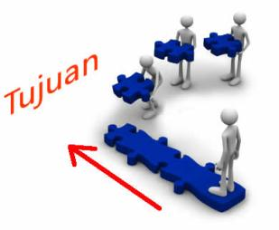
Tujuan
Memahami prinsip-prinsip kerekayasaan dan desain.
Memahami jenis-jenis disiplin rekayasa.
Memahami prinsip problem solving serta mampu mengaplikasikannya dalam ranah rekayasa.
Memahami langkah-langkah desain.

Slide 5
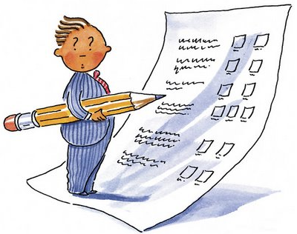
Pembobotan evaluasi:
UAS : 40%
UTS : 30%
Tugas : 10%
Kuis : 10%
Absensi : 10%
TOTAL : 100%

Slide 6
Rekayasa (engineering) dan insinyur (engineer)
Rekayasa (Definisi KBBI) :
penerapan kaidah-kaidah ilmu dalam pelaksanaan (seperti perancangan, pembuatan konstruksi, serta pengoperasian kerangka, peralatan, dan sistem yang ekonomis dan efisien);
rencana jahat atau persekongkolan untuk merugikan dan sebagainya pihak lain

Slide 7
Engineering :
the branch of science and technology concerned with the design, building, and use of engines, machines, and structures.
the work done by, or the occupation of, an engineer.
the action of working artfully to bring something about.
the art or science of making practical applicationof the knowledge of pure sciences, as physics or chemistry, as in the construction of engines, bridges, buildings, mines, ships, and chemical plants.

Slide 8
Insinyur/Perekayasa :
Ahli terlatih yang melakukan pekerjaan rekayasa
Engineer :
A person trained and skilled in the design, construction, and use of engines or machines, or in any of various branches of engineering : a mechanical engineer; a civil engineer.
A person who operates or is in charge of an engine.

Slide 9
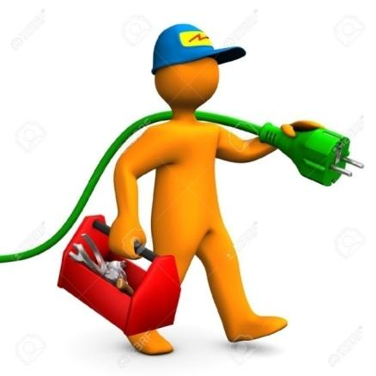
Klasifikasi insinyur sesuai dengan jenis pekerjaan yang dilakukan :
administrasi konstruksi
konsultasi desain
pengembangan pengajaran
perencanaan produksi
penelitian penjualan
layanan pengujian

Slide 10
Disiplin ilmu insinyur :

Slide 11
Kerekayasaan
Pada intinya ada dua kerekayasaan :
Kerekayasaan tradisional
Kerekayasaan modern
Kerekayasaan tradisional, ciri utamanya : produk rekayasa sebagian besar lahir dari trial and error dan sedikit pengetahuan formal.
Kerekayasaan modern, ciri utamanya : produk rekayasa lahir dari pendidikan formal dan sedikit trial and error.

Slide 12
Siapakah insinyur itu ?
Mereka yang melakukan pekerjaan rekayasa secara praktis, baik didasari oleh penguasaan pengetahuan/sains maupun tidak.
Mereka yang memahami dan mewujudkan solusi atas permasalahan di bidang teknologi aplikatif.
Mereka yang terinspirasi oleh daya pikir inovatif dan/atau kreatif serta berusaha untuk mewujudkannya.

Slide 13
Peran insinyur :
Sangat berpengaruh pada kemajuan iptek.
Memadukan kreativitas dan inovasi untuk penyelesaian masalah.
Merupakan ujung tombak penyelesaian masalah (problem solving) di bidang teknologi terapan.
Tak ada satu pun kemajuan di bidang teknologi yang tidak melibatkan insinyur.
Akan terus berperan sampai akhir zaman!
Insinyur bukan sekedar titel akademis !

Slide 14
Insinyur tradisional :
Tidak bergelar akademik.
Belajar secara otodidak dan dari pengalaman orang lain. ➔ pengalaman adalah guru paling berharga.
Kompetensi yang dimiliki biasanya diperoleh dengan cara magang atau diturunkan oleh keluarga/guru.
Jarang yang memiliki kompetensi teoritis.
Banyak melakukan trial and error.

Slide 15
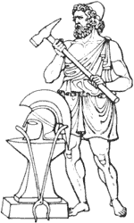
Contoh insinyur tradisional :
Edward Somerset (1663)
Papin (1690)
Savery (1698)
Newcomen (1712)
James Watt (1769)
➔ Mereka mengembangkan mesin uap sedikit demi sedikit, dan akhirnya terwujud mesin uap yang praktis.
Hampir semua penemu dari zaman dahulu merupakan insinyur tradisional.

Slide 16
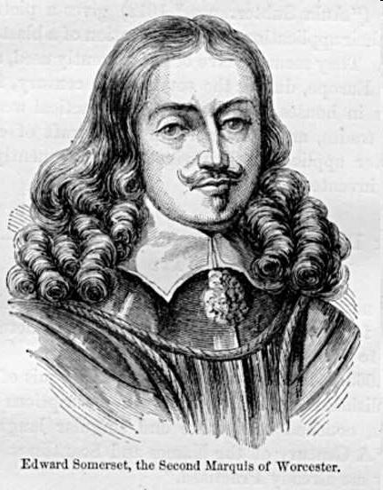
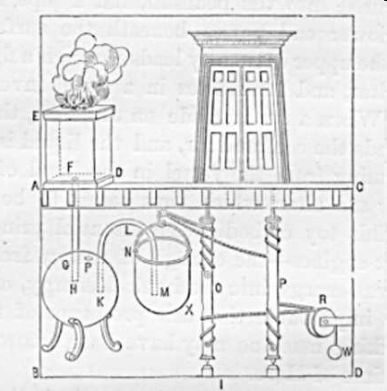
Mesin Uap Edward Somerset (1663) :

Slide 17
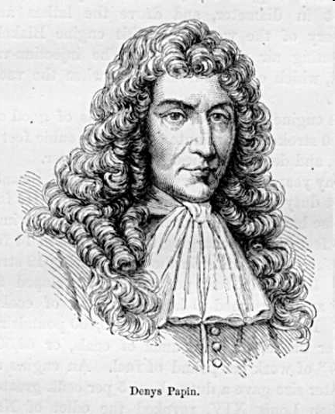
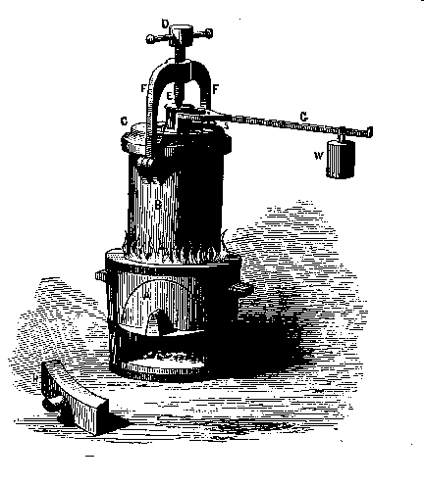
Mesin uap piston Denis Papin (1647-1712) :

Slide 18
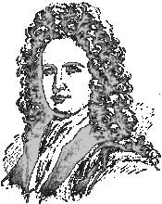
Mesin Pompa Uap Thomas Savery (1650-1715) :

Slide 19
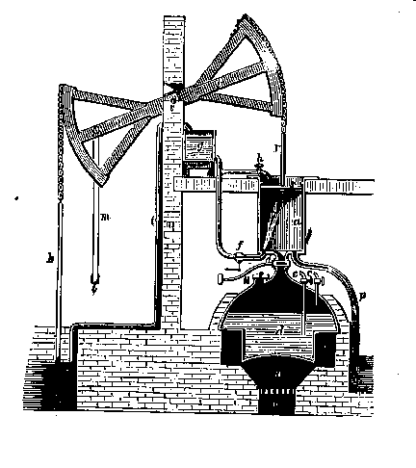
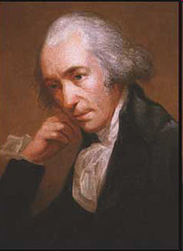
Mesin Uap Thomas Newcomen (1663-1729) :

Slide 20
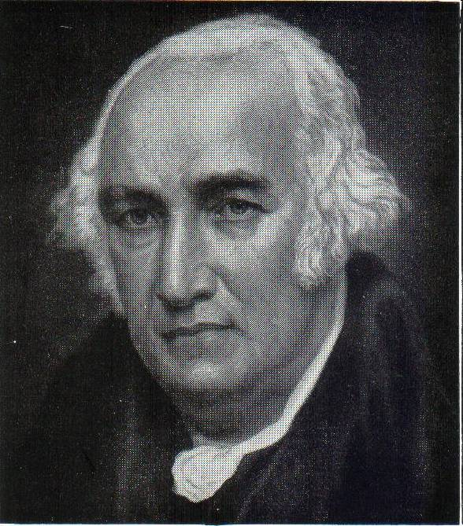
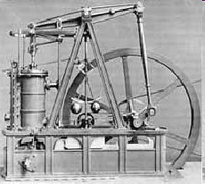
Mesin Uap James Watt (1736-1819) :

Slide 21
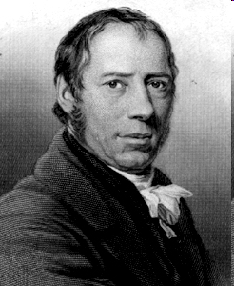
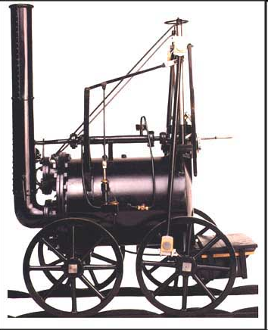
Lokomotif Uap Richard Trevithick (1771-1833) :

Slide 22
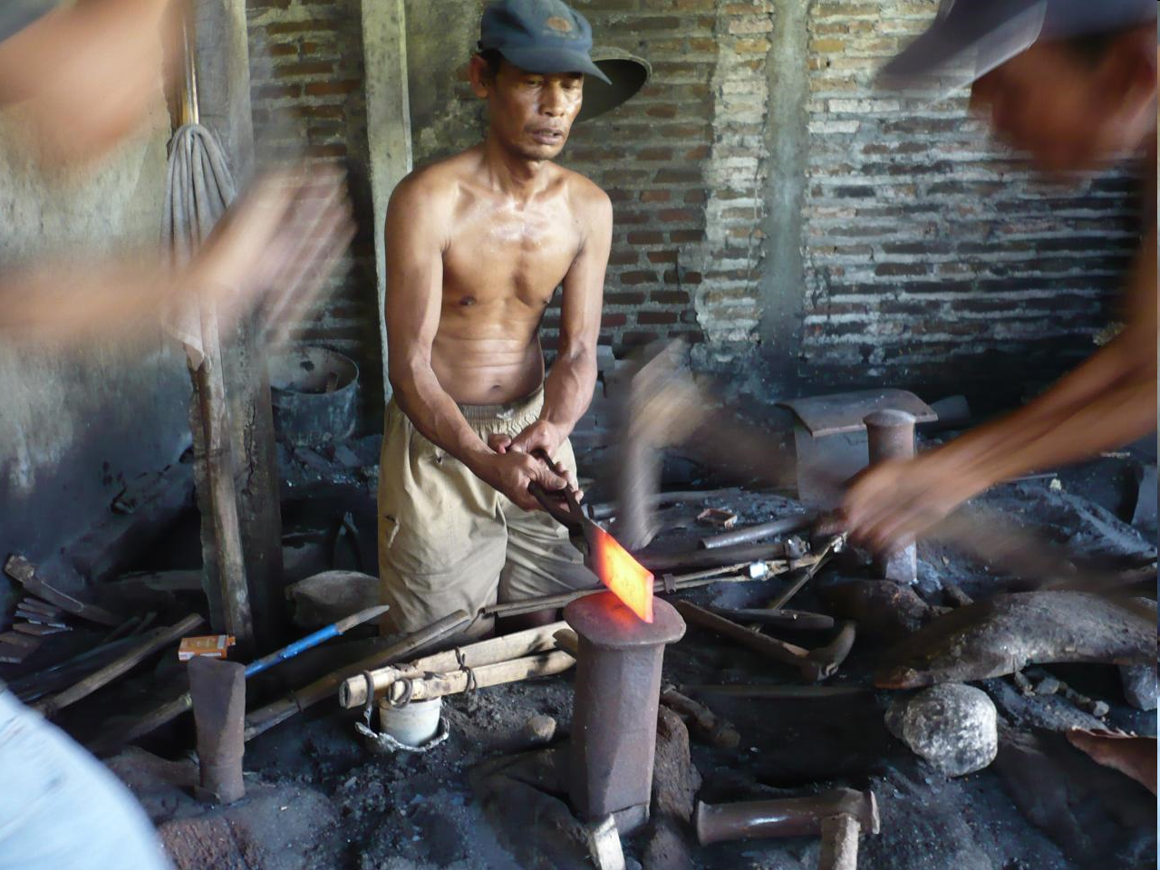
Contoh insinyur tradisional lokal :

Slide 23
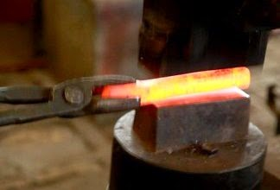
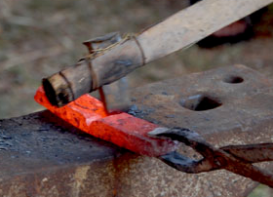
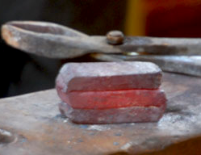
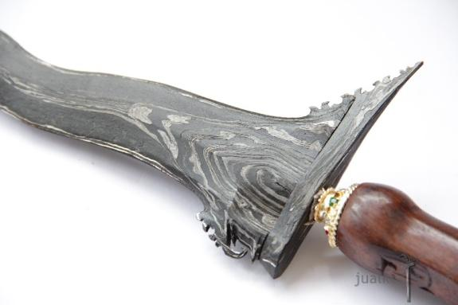
Pembuatan keris :

Slide 24
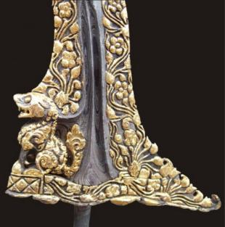
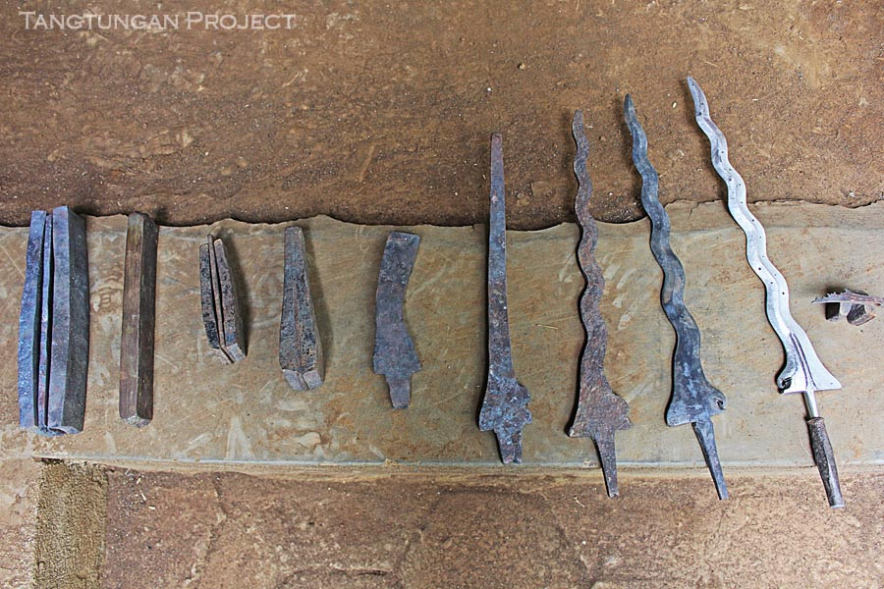
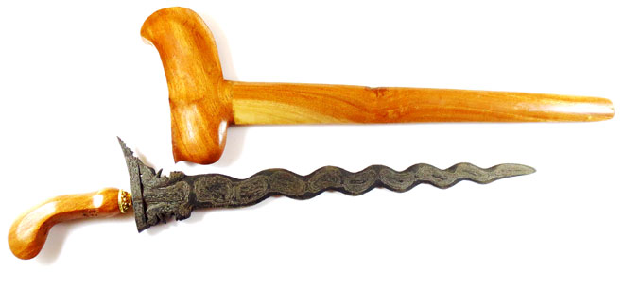
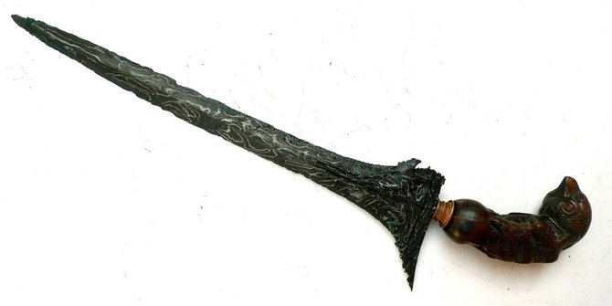
Pembuatan keris :

Slide 25
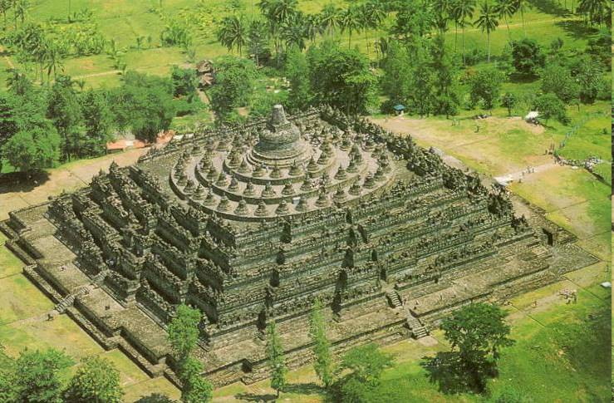
Contoh karya insinyur tradisional lokal :
Borobudur (Syailendra, sejak 732 M)

Slide 26
Insinyur “modern” :
Bergelar akademik.
Belajar secara sistematik di sekolah/lembaga pendidikan.
Kompetensi yang dimiliki biasanya diperoleh dengan cara belajar, berlatih, dan magang/ praktek kerja.
Memiliki kompetensi teoritis yang memadai.
Perencanaan teoritis cukup matang, sehingga sangat sedikit melakukan trial and error.

Slide 27
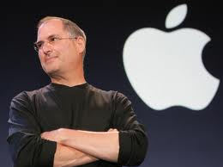
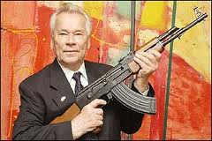
Contoh insinyur “modern” :
Steve Jobs cs : perancang & pendiri Apple Computer.
Bill Gates : perancang dan pendiri Microsoft.
Kalashnikov : perancang senapan serbu Automatic Kalashnikov (AK-47, dlsb).

Slide 28
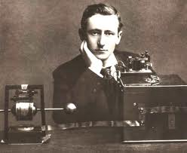
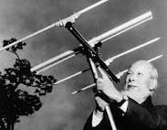
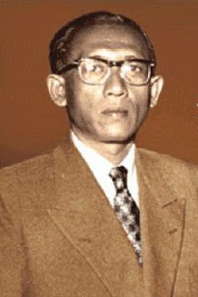
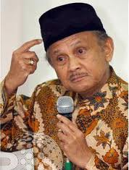
Contoh insinyur “modern” :
Marconi : praktisi penemu antena radio pertama di dunia.
Yagi & Uda : penemu antena radio berpengarahan pertama di dunia.
Prof. Ir. Sedyatmo: penemu konstruksi pondasi “cakar ayam”.
B.J.Habibie : penemu rumus “crackfactor” pesawat terbang.
Dll.

Slide 29
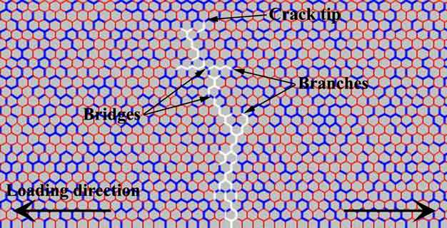

Slide 30
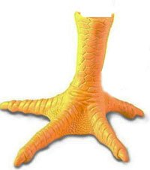
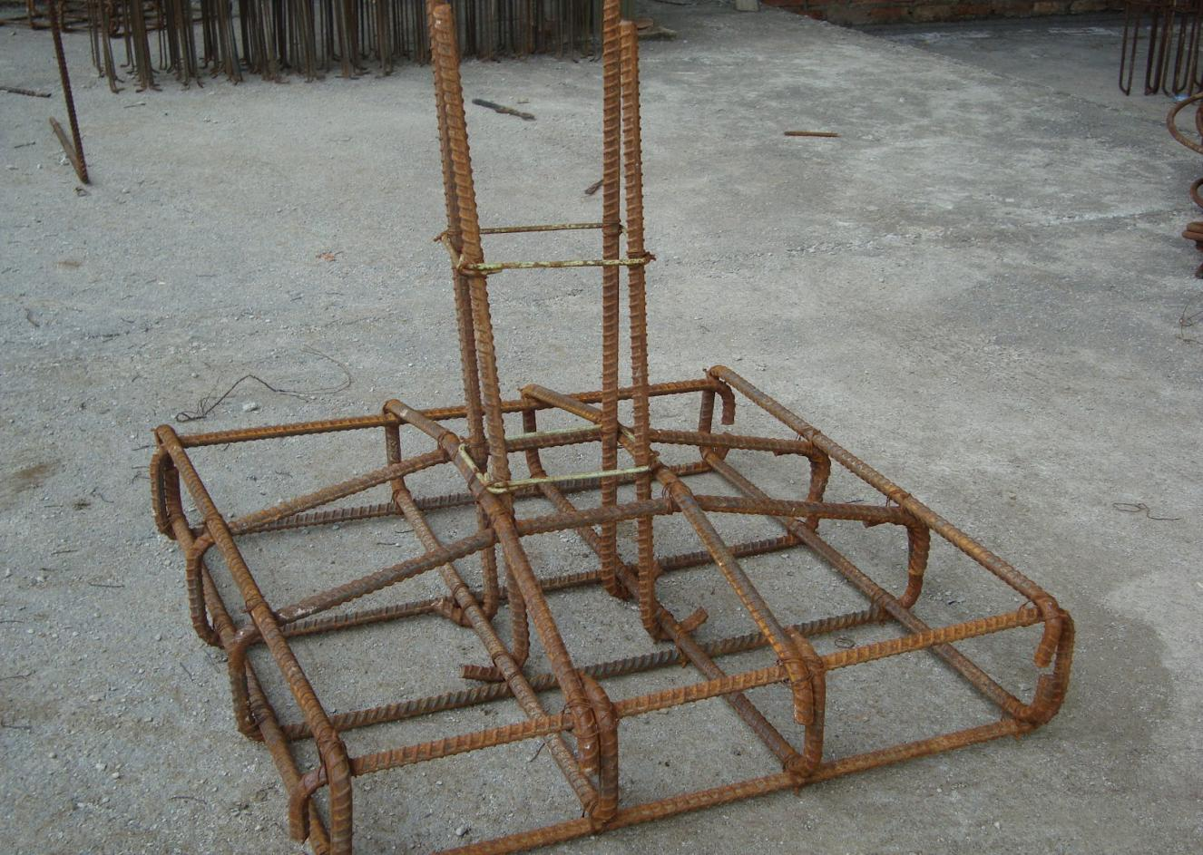
Cakar Ayam

Slide 31
Insinyur “modern” haruslah :
Memiliki pengetahuan faktual (factual knowledge).
Memiliki kompetensi yang sesuai bidangnya (skill).
Memiliki sikap mental yang baik (attitude).
Memiliki kemampuan dan kemauan untuk selalu meningkatkan kemampuan diri (capacity for continuing self improvement).

Slide 32
Pengetahuan Faktual :
Pengetahuan dasar
Pengetahuan terapan
Pengetahuan empirik
Pengetahuan lainnya

Slide 33
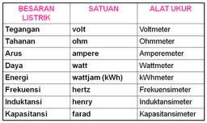
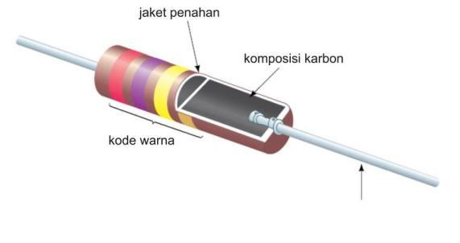
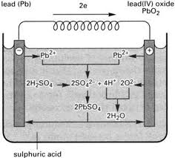
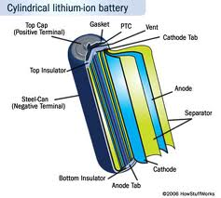
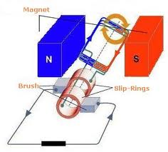
Pengetahuan Dasar :
fisika
kimia
mekanika
pengetahuan lainnya.

Slide 34
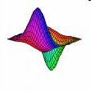
Pengetahuan Ketrampilan :
Daya cipta/imajinasi.
Merencana/merancang.
Pertimbangan.
Simulasi.
Eksperimen.
Komputasi.
Penarikan kesimpulan.
Optimasi.
Pengumpulan fakta dan informasi.
Penalaran.
Komunikasi.
Kerjasama.

Slide 35
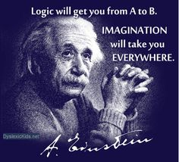
Daya cipta/imajinasi

Slide 36
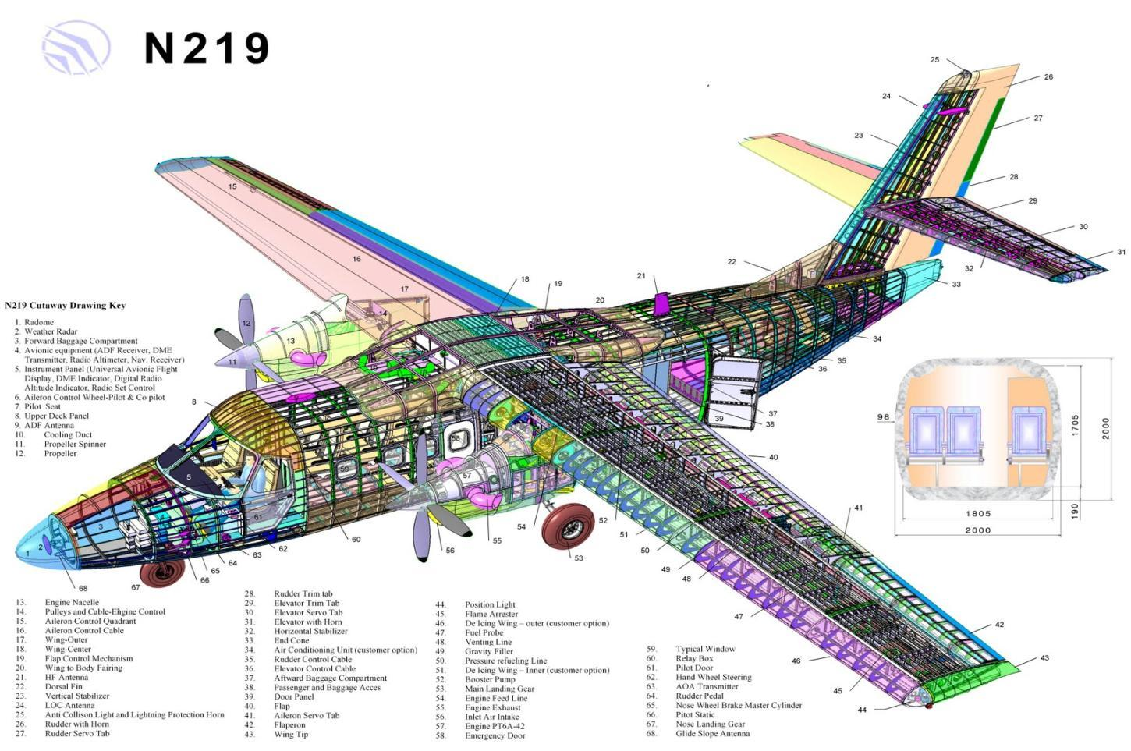
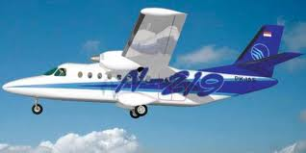
Merencana/merancang

Slide 37
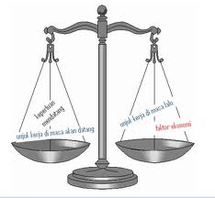
Pertimbangan

Slide 38
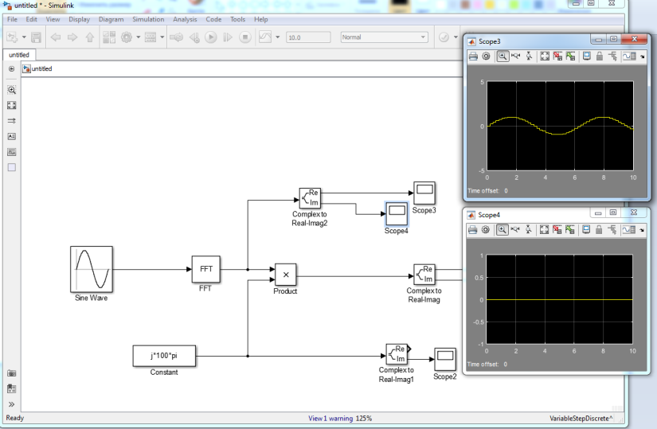
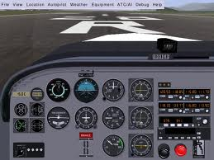
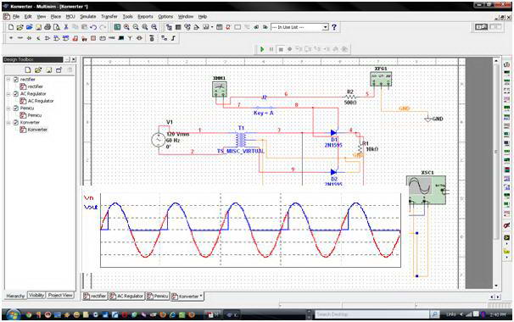
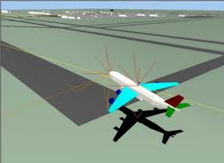
Simulasi

Slide 39
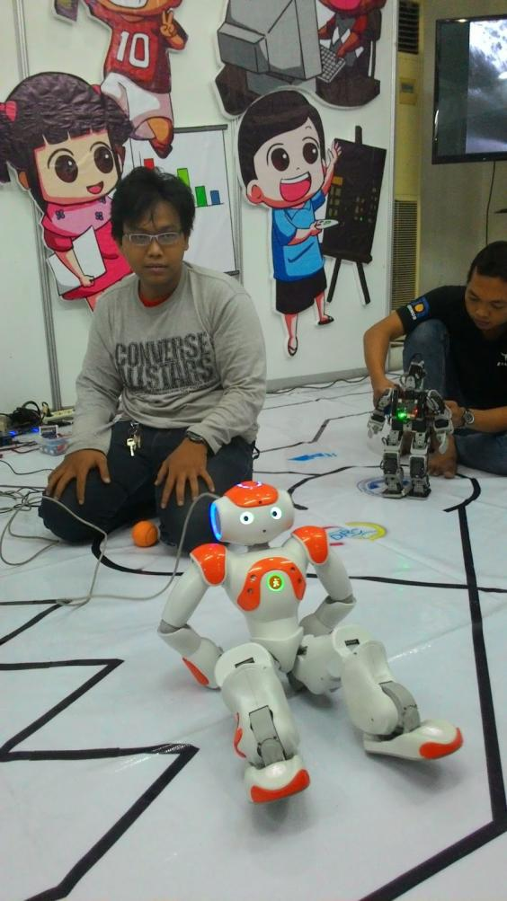
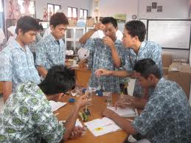
Pengetahuan Empirik :

Slide 40
Komputasi

Slide 41
Penarikan Kesimpulan yang Benar
½ hidup = ½ mati
½ hidup = ½ mati
jadi,
hidup = mati

Slide 42
Optimasi

Slide 43
Pengumpulan fakta
dan informasi.

Slide 44
Penalaran

Slide 45
Komunikasi

Slide 46
Kerjasama

